Slide 1
.
Наша Армия родная
посвящается защитникам Отечества
Составитель:
Здаревская О.Н.
воспитатель МБДОУ №25

Slide 2
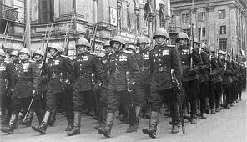
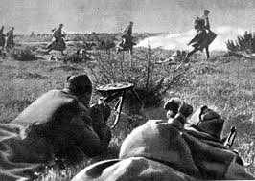
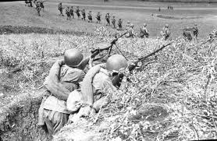
Сухопутные войска
«ПЕХОТИНЦЫ:»
Боевое наше знамя
Мы несем со славою.
Мы в сраженьях отстояли
Дело наше правое.

Slide 3
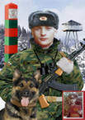
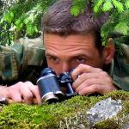
Пограничные войска
Спи спокойно, Россия родная!
Берегут твое сердце Сыны.
Днем и ночью, глаза не смыкая,
Охраняют границу они!

Slide 4
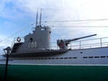
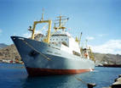
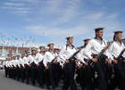
Военно-морской флот
« МОРЯК»
На мачте наш трехцветный флаг,
На палубе стоит моряк.
И знает, что моря страны,
Границы океанов
И днем, и ночью быть должны
Под бдительной охраной!

Slide 5
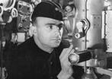
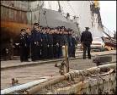
Подводники
Подводник
Вот дивная картина –
Выходит из глубин
Стальная субмарина,
Как будто бы дельфин!
Подводники в ней служат –
Они и там, и тут
Под водной гладью кружат,
Границу берегут!

Slide 6
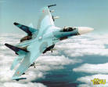
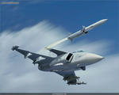
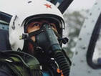
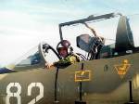
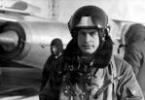
Военно-воздушные силы
«Лётчик»
Он металлическую птицу
Поднимет в облака.
Теперь воздушная граница
Надежна и крепка!

Slide 7
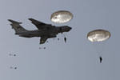
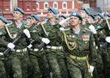
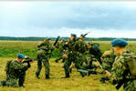
Воздушно-десантные войска
«ДЕСАНТНИК»
Десантники в минуты
Спускаются с небес.
Распутав парашюты,
Прочешут темный лес,
Овраги, горы и луга.
Найдут опасного врага.

Slide 8
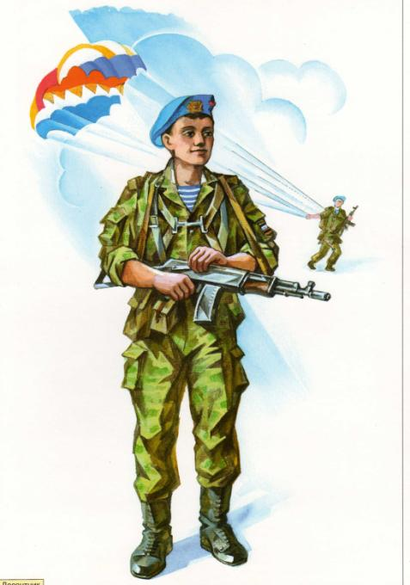
Десантник

Slide 9
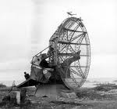
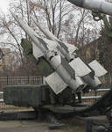
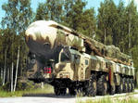
Ракетные войска
Поздравляем мы ракетчика
С Днем защитника Отечества!
Ты всем нам и щит, и меч -
Знаешь ты, как мир сберечь:
Все локатором охвачено,
Спать спокойно можно, значит, нам.
Рубежи страны хранишь:
Не пропустишь даже мышь!
Гарнизонов много пройдено,
На погонах звезд - как вех...
Тебя любит наша Родина,
Ну а мы - сильнее всех!!!

Slide 10
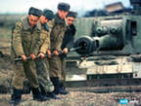
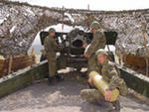
Артиллерийские войска
Артиллерист – это бог войны,
Накроет метко врага огнём.
И если цели почти не видны,
Уверенность, меткость всегда при нём.
Надо, прицелится и в самолёт
Или потопит отряд кораблей,
Шквальным обстрелом очистит подход,
Прикроет атаку царицы полей.

Slide 11
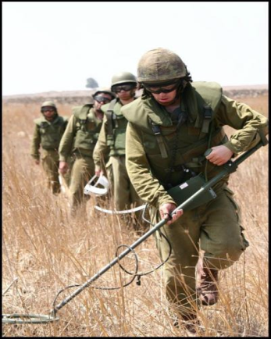
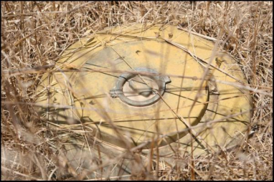
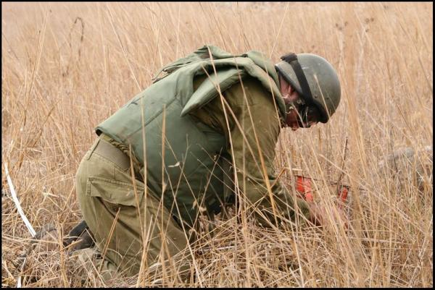
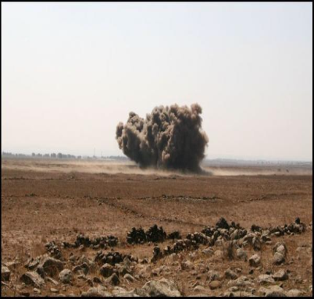
Саперные войска
«САПЕР»
Давно закончилась война,
Но след оставила она -
Бывает, среди грядок
Закопаны снаряды.
И с техникой придет сапер,
Чтоб обезвредить поле.
Не будет взрывов с этих пор,
Беды, и слез, и боли!

Slide 12
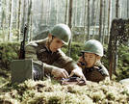
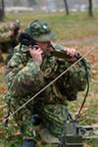
Войска связи
«СВЯЗИСТЫ:»
У связиста бодрый вид
В трубку басом он кричит:
Чайка! Чайка! – Я – Орел!
Связь к ракетчикам провел
И по проводам сейчас
Командир отдаст приказ.

Slide 13
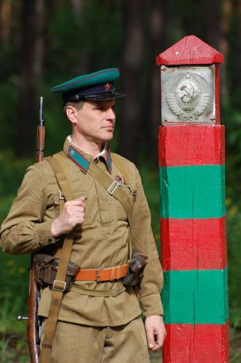
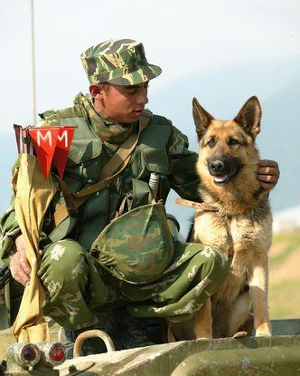
Брат сказал: "Не торопись!
Лучше в школе ты учись!
Будешь ты отличником -
Станешь ...
пограничником

Slide 14
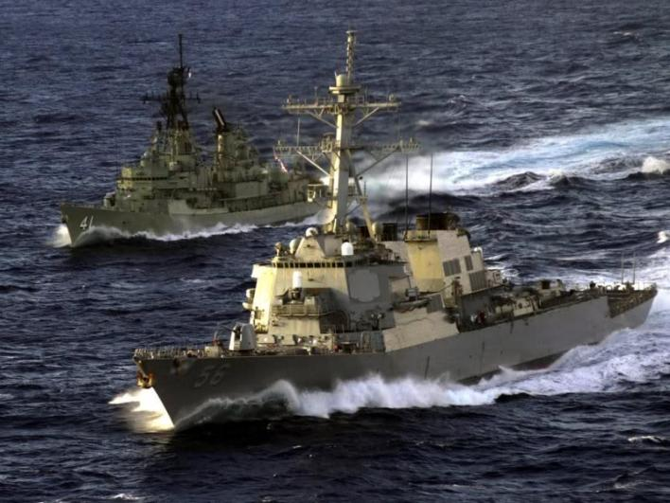
Моряком ты можешь стать,
Чтоб границу охранять
И служить не на земле,
А на военном ...
корабле

Slide 15
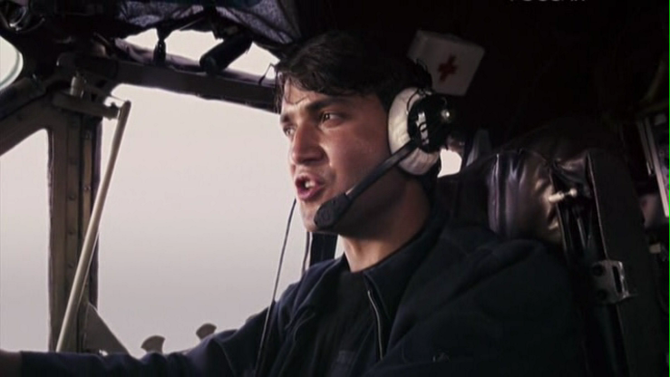
Самолет парит, как птица,
Там - воздушная граница.
На посту и днем, и ночью
Наш солдат - военный …
лётчик

Slide 16
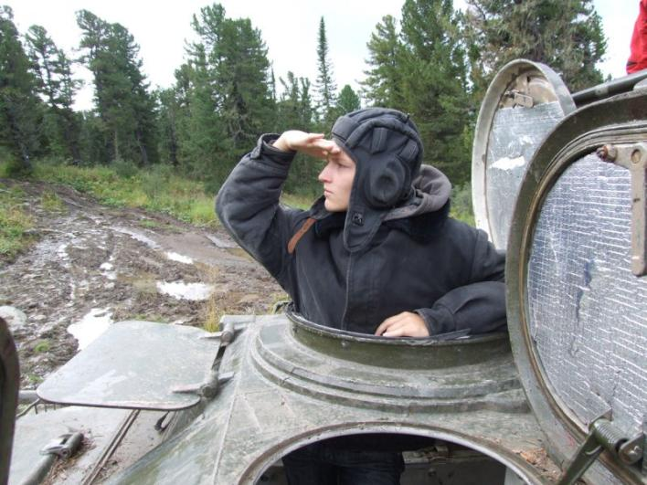
Снова в бой машина мчится,
Режут землю гусеницы,
Та машина в поле чистом
Управляется ...
танкистом

